Slide 1
a Pető gyűjtemény és a tarkedli készítése
Jelige: Tarkedli

Slide 2
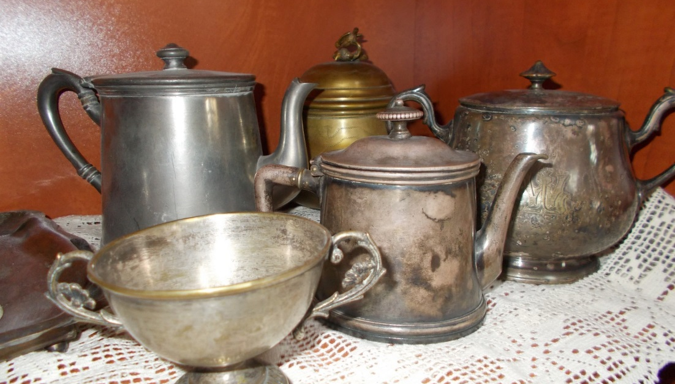
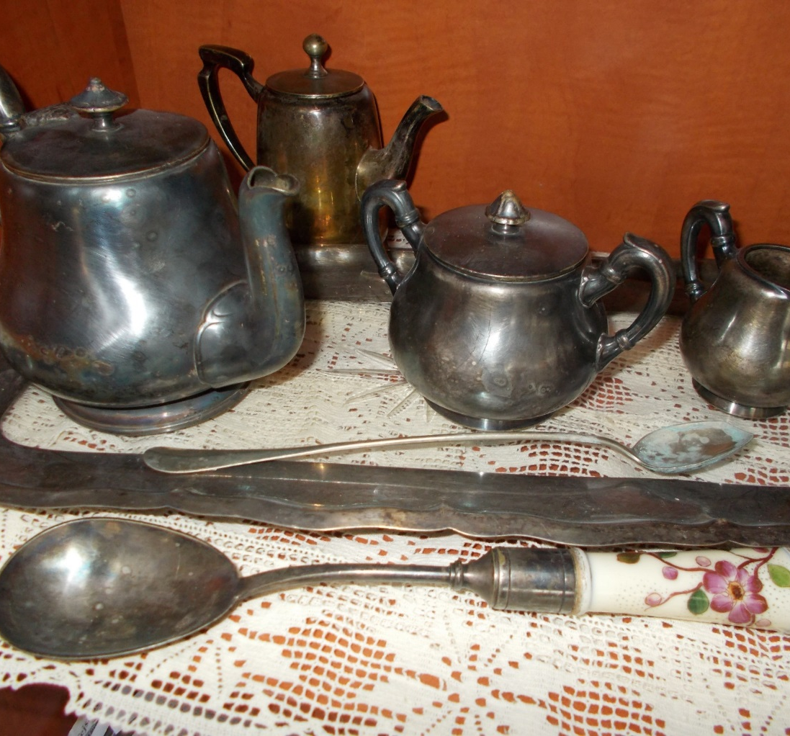
Pető Gyűjtemény
Pető István, neves győri vendéglátós, Venesz József –díjas mesterszakács, Schnitta Sámuel díjas vendéglős, fogadómester, a Szakácsegyesületek Világszövetségének Örökös Tiszteletbeli Tagja, 2015. november 27-én ajándékozta iskolánknak, a Győri Szolgáltatási SzC Krúdy Gyula Középiskolájának az élete során összegyűjtött, több száz éves gasztronómiai eszközeit, könyveit. A gyűjteményben találhatóak több száz éves szakácskönyvek, edények, tálalók, evő-, ivóeszközök, berendezési tárgyak, munkaeszközök, népi használati eszközök.

Slide 3
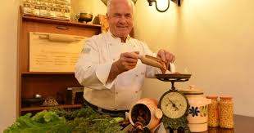
Pető Gyűjtemény
A kiállítás anyaga Pető úr bensőséges szeretetét és vonzódását mutatja szakmája, a vendéglátás iránt. A gyűjtemény megidézi a boldog békeidők kávéházi és éttermi hangulatát, de ízelítőt kapunk a falusi konyhaművészet letisztult, egyszerű világából is.
Helyet kapnak itt az éttermi és cukrászati termelés és értékesítés berendezési, felszerelési tárgyai, munkaeszközei. A tálaló-, ivó- és evőeszközök között szép számmal akadnak olyan darabok, amelyek különös szakmatörténeti értéket képviselnek Olyanok is, melyek egy-egy legendás győri vendéglátóhely emblémáját viselik magukon.

Slide 4
Tarkedli sütő – a Pető Gyűjteményből…. Egy régi darab

Slide 5
Klasszikus Tarkedlisütő, az otthoni konyhánkból

Slide 6
A Pető Gyűjtemény egy régi receptes füzete
A régi „győri Kekszgyár” receptes füzete
Tarkedli recept a régi füzetből

Slide 7
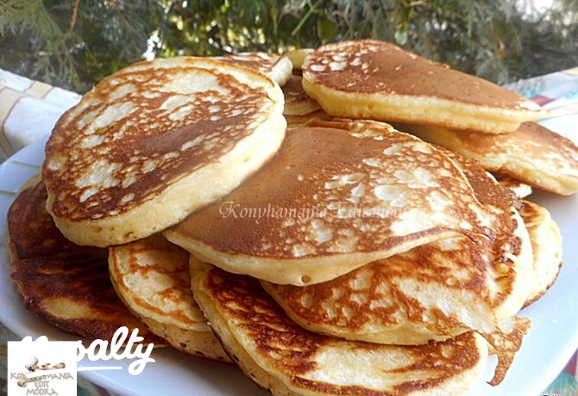
Tarkedli recept az internetről
30 dkg finomliszt
2 dkg friss élesztő
350 ml tej
1 csipet só
1 db tojás
2 ek vaj (olvasztott)
2 ek cukor
1 csomag vaníliás cukor
3 ek napraforgó olaj (sütéshez)
1 csapott ek porcukor (ízlés szerint, tálaláshoz)
3 ek sárgabaracklekvár (ízlés szerint, tálaláshoz)

Slide 8
Elkészítés folyamata
Az élesztőt kevés, langyos, cukros tejben felfuttatjuk. A lisztet tálba szitáljuk, közepébe mélyedést készítünk, a sóval, cukrokkal elkeverjük.
A megkelt élesztőt hozzáadjuk, valamint az olvasztott vajat, a tojást, és a megmaradt langyos tejjel kézi habverővel kikeverjük. Egy papírtörlőt teszünk a tetejére, radiátorra állítjuk. ¼ órát hagyjuk pihenni.
Tarkedlisütő hiányában nagy teflon serpenyőben is kisüthető. 4-5 kis halmot merítünk egy kisebb merítőkanállal a tésztából. A serpenyőt étolajjal kenjük ki. 1-1 percet sütjük mindkét felét.
Nagyon finom, gyenge lett. Házi baracklekvárral, porcukorral meghintve tálaltam. 2 darabot össze lehet ragasztani a lekvárral.

Slide 9
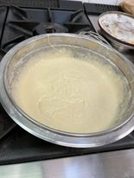
Elkészítés folyamata
Összekevertük a hozzávalókkal
Félretetük kelni a tésztát
Könnyen elkészíthető volt a tészta

Slide 10
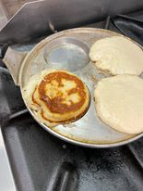
Elkészítés folyamata
A jobb oldali képen az első sütés eredménye ..
Kivajaztuk a tepsit, hogy ne ragadjon bele a tészta

Slide 11
végeredmény
TÁLALÁS

Slide 12
tarkedli recept Horváth Ilon a szakácskönyvében

Slide 13
Régi és az új recept összehasonlítása
Régi Új
40dkg liszt
2dkg élesztő
2 tojás
500ml tej
10dkg cukor
30 dkg finomliszt
2 dkg friss élesztő
350 ml tej
1 csipet só
1 db tojás
2 ek vaj (olvasztott)
2 ek cukor
1 csomag vaníliás cukor

Slide 14
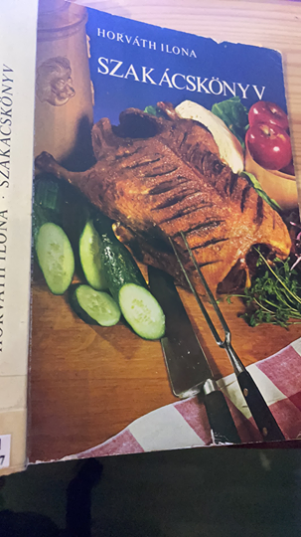
Régi szakácskönyv
Az iskolánk könyvtárában is találtunk egy régi szakácskönyvet
Ezt a szakácskönyvet Horváth Ilona írta 1977-ben

Slide 15
Felhasznált források
Horváth Ilona (1977): Szakácskönyv. Minerva, Budapest
Koestlin Kipróbált receptjeinek Gyűjteménye [é. n.] Koestlin L. és Társai rt. Tápszergyárai, Győr
H L (é. n.) : Talkedli vagy tarkedli, a cseh fánk In Mindmegette.hu URL: https://www.mindmegette.hu/talkedli-vagy-tarkedli-a-cseh-fank-48365/ (Utolsó letöltés dátuma 2021. február 12.)
Az adományozó (é.n.) https://peto.krudy.gyor.hu/az-adomanyozo (Utolsó letöltés dátuma 2021. február 12.)
Tarkedli vagy talkedli (é.n.) In Nostality. hu (Utolsó letöltés dátuma 2021. február 12.)
Saját képek

Slide 16
Köszönjük a figyelmet!

